Slide 3
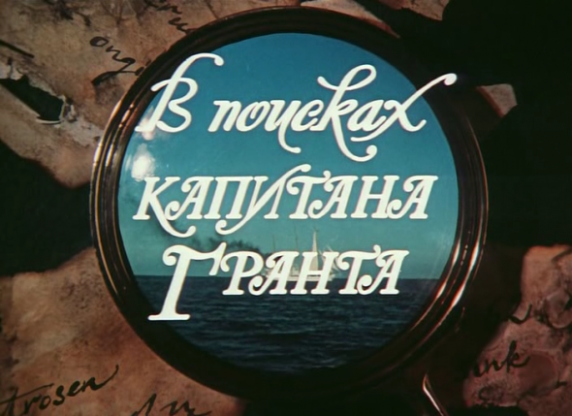

Slide 4
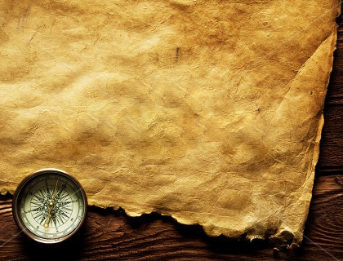
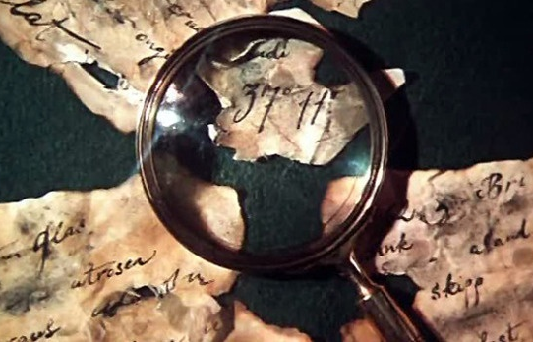
«Потерпевший кораблекрушение капитан Грант сумел добраться до острова на широте 18°ю.ш.
Найдите этот остров на карте.»
18ю.ш.

Slide 5
ТЕМА:
«Географическая долгота»
Д.З. § 13

Slide 6
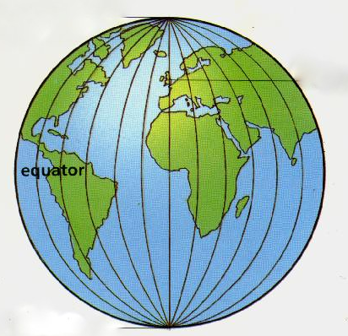
ДОЛГОТА
0°
10º
20º
30º

Slide 7
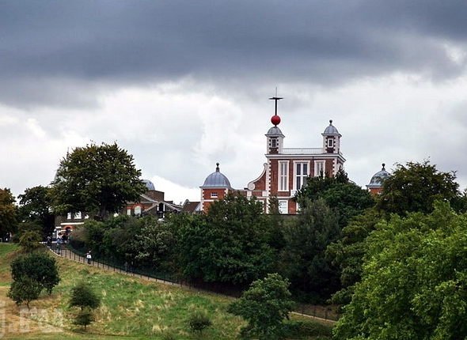
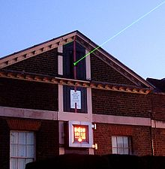

Slide 8
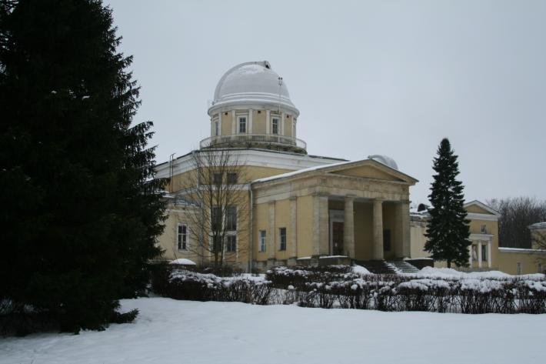
Пулковская обсерватория.

Slide 9
З.Д.
Восточное
полушарие
Западное
полушарие
В.Д.

Slide 10
«Потерпевший кораблекрушение капитан Грант сумел добраться до острова на широте
18°ю.ш. 140º з.д.
Найдите этот остров на карте.»
18ю.ш.
о-ва Туамоту

Slide 11
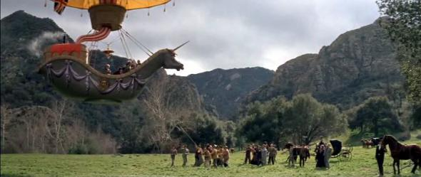
Над каким вулканом (2º ю.ш. 30ºв.д.)
пролетали герои романа
Жюля Верна «Пять недель на воздушном шаре»?
влк.Карисимби

Slide 12
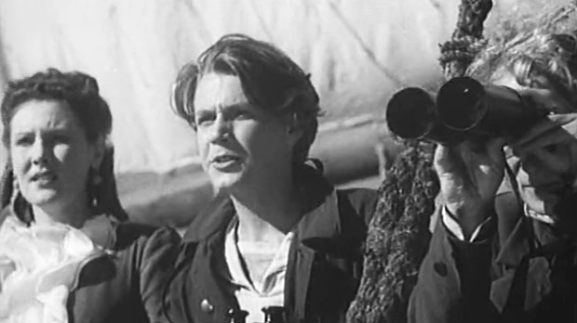
Герои романа «Пятнадцатилетний капитан» 29 января 1873 г. на шхуне «Пилигрим», оснащенной для китобойного промысла, выходят в плавание из порта Оклеанд. На каком острове находится этот порт? Координаты - 45ºю.ш. 170ºв.д.
Новая Зеландия

Slide 13
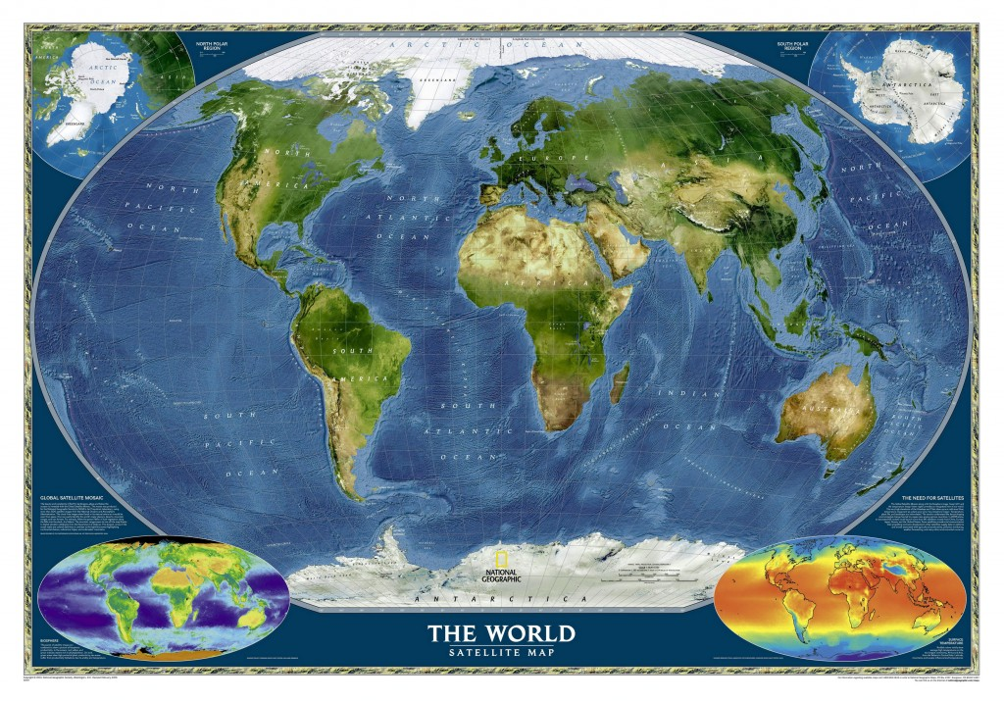
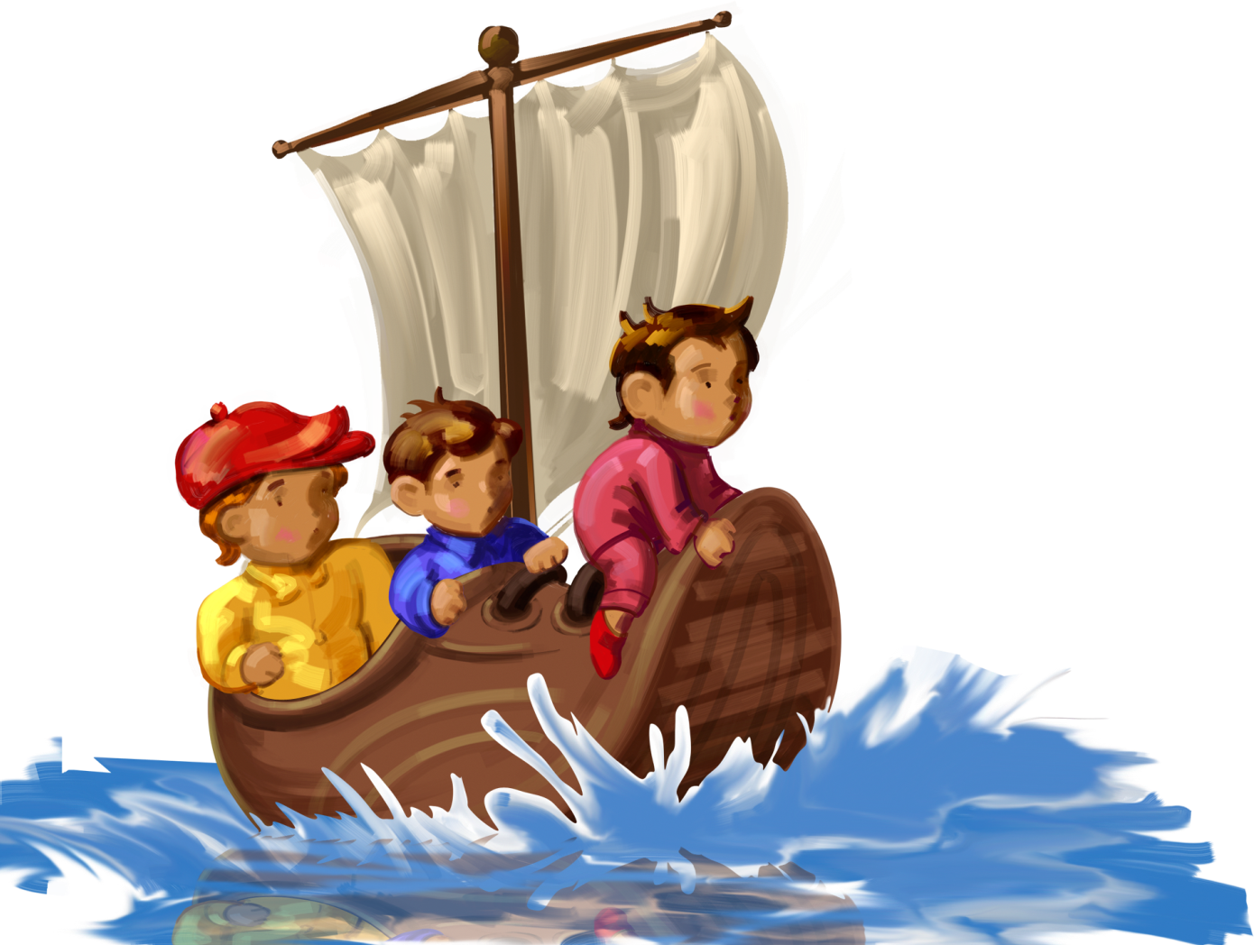

Slide 14
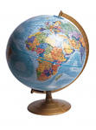
Практическое задание.
Определить координаты
1. г. Париж 1. г. Сан-Франциско
2. г. Кейптаун 2. г. Дели
3. г. Бразилиа 3. г. Ханой
г. Астана
г. Салехард
г. Охотск
г. Иркутск
48ºс.ш. 2ºв.д.
38ºс.ш. 121ºз.д.
34ºю.ш. 19ºв.д.
28ºс.ш. 76ºв.д.
16ºю.ш. 48ºз.д.
22ºс.ш. 105ºв.д.

Slide 15
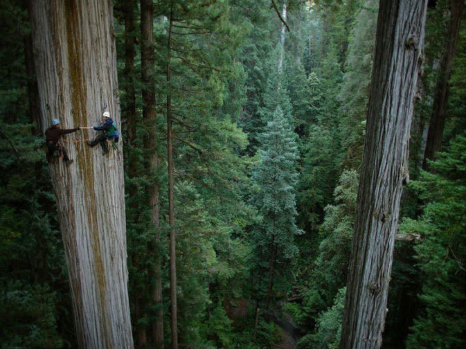
Стволы самого высокого дерева на Земле достигают в высоту 100 метров и более, а в диаметре 6-10 метров. Живут эти деревья до 2000 лет, а растут в районе с координатами 26ºс.ш. 112ºз.д. Найдите место, где обитают гиганты растительного мира.
КАЛИФОРНИЯ

Slide 16
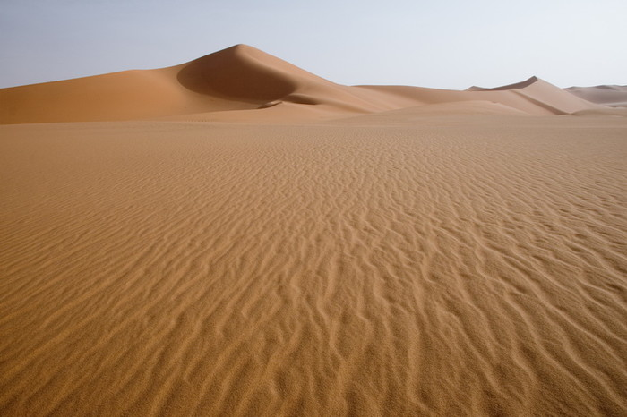
В этом районе дождя не было более 10 лет. Найдите это место, если его координаты 20ºс.ш. 10ºв.д.
САХАРА

Slide 17
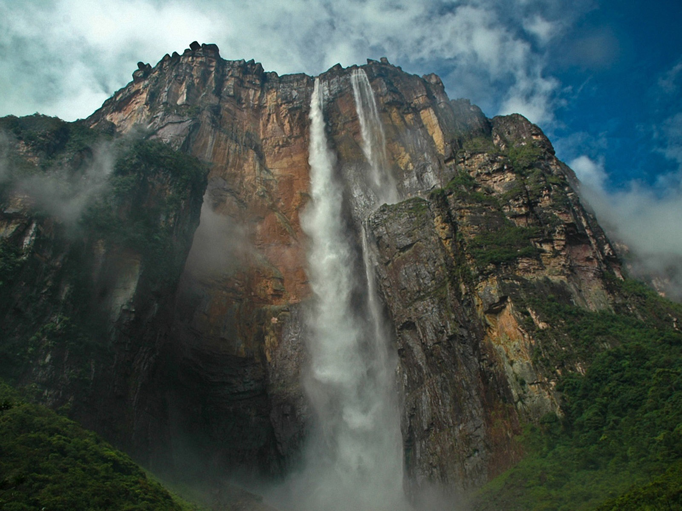
Водопад с координатами 5ºс.ш. 61ºз.д. имеет высоту 979м, что в 15 раз выше Ниагарского водопада. Он по праву считается самым высоким водопадом в мире.
вдп. АНХЕЛЬ

Slide 18
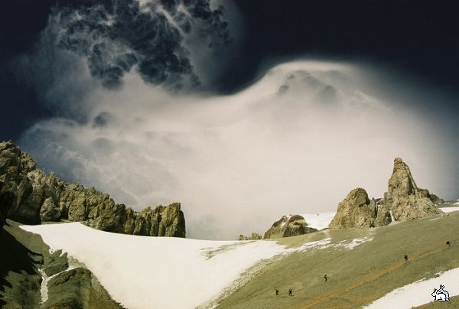
Этот вулкан с координатами 33ºю.ш. 69ºз.д. Является самым высоким потухшим вулканом на Земле. Его высота – 6960 метров. Назовите этот вулкан.
влк. Аконкагуа

Slide 19
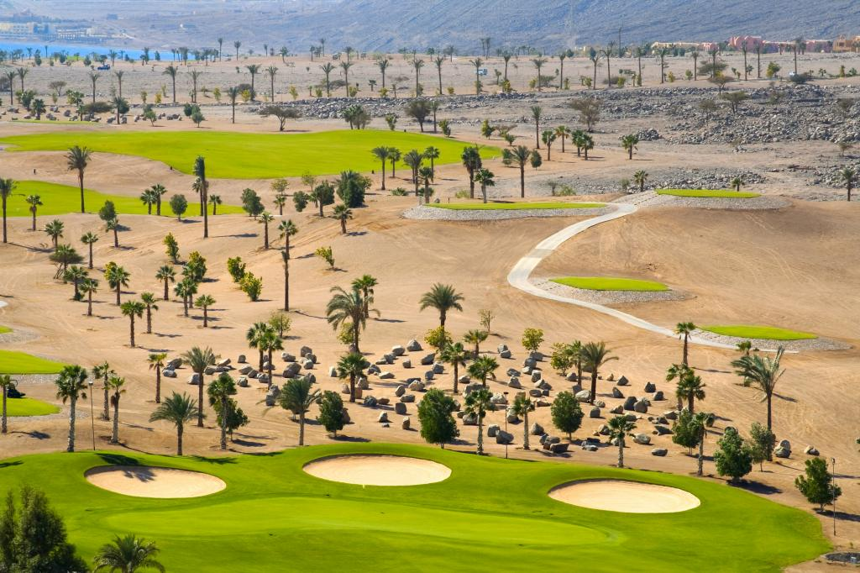
На этом полуострове нет ни одной реки. Его координаты 25ºс.ш. 45ºв.д. Назовите этот нуждающийся в воде полуостров.
п-ов Аравийский

Slide 20
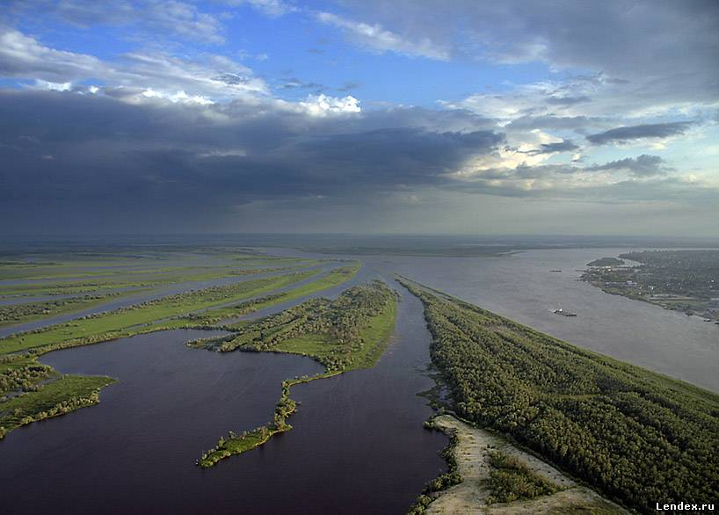
У этой реки с координатами 65ºс.ш. 65ºв.д. 150 000 притоков.
р. ОБЬ

Slide 21
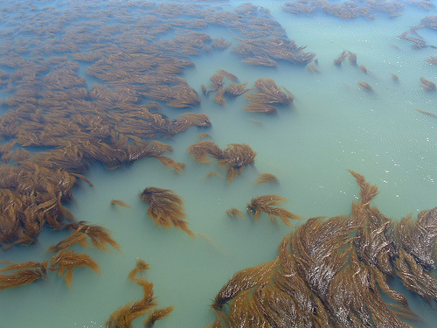
Это море с координатами 28ºс.ш. 60ºз.д. единственное в мире не имеет сухопутных границ. А большие скопления бурых водорослей дали название этому морю. Найдите это море на карте.
м. САРГАСОВО

Slide 22
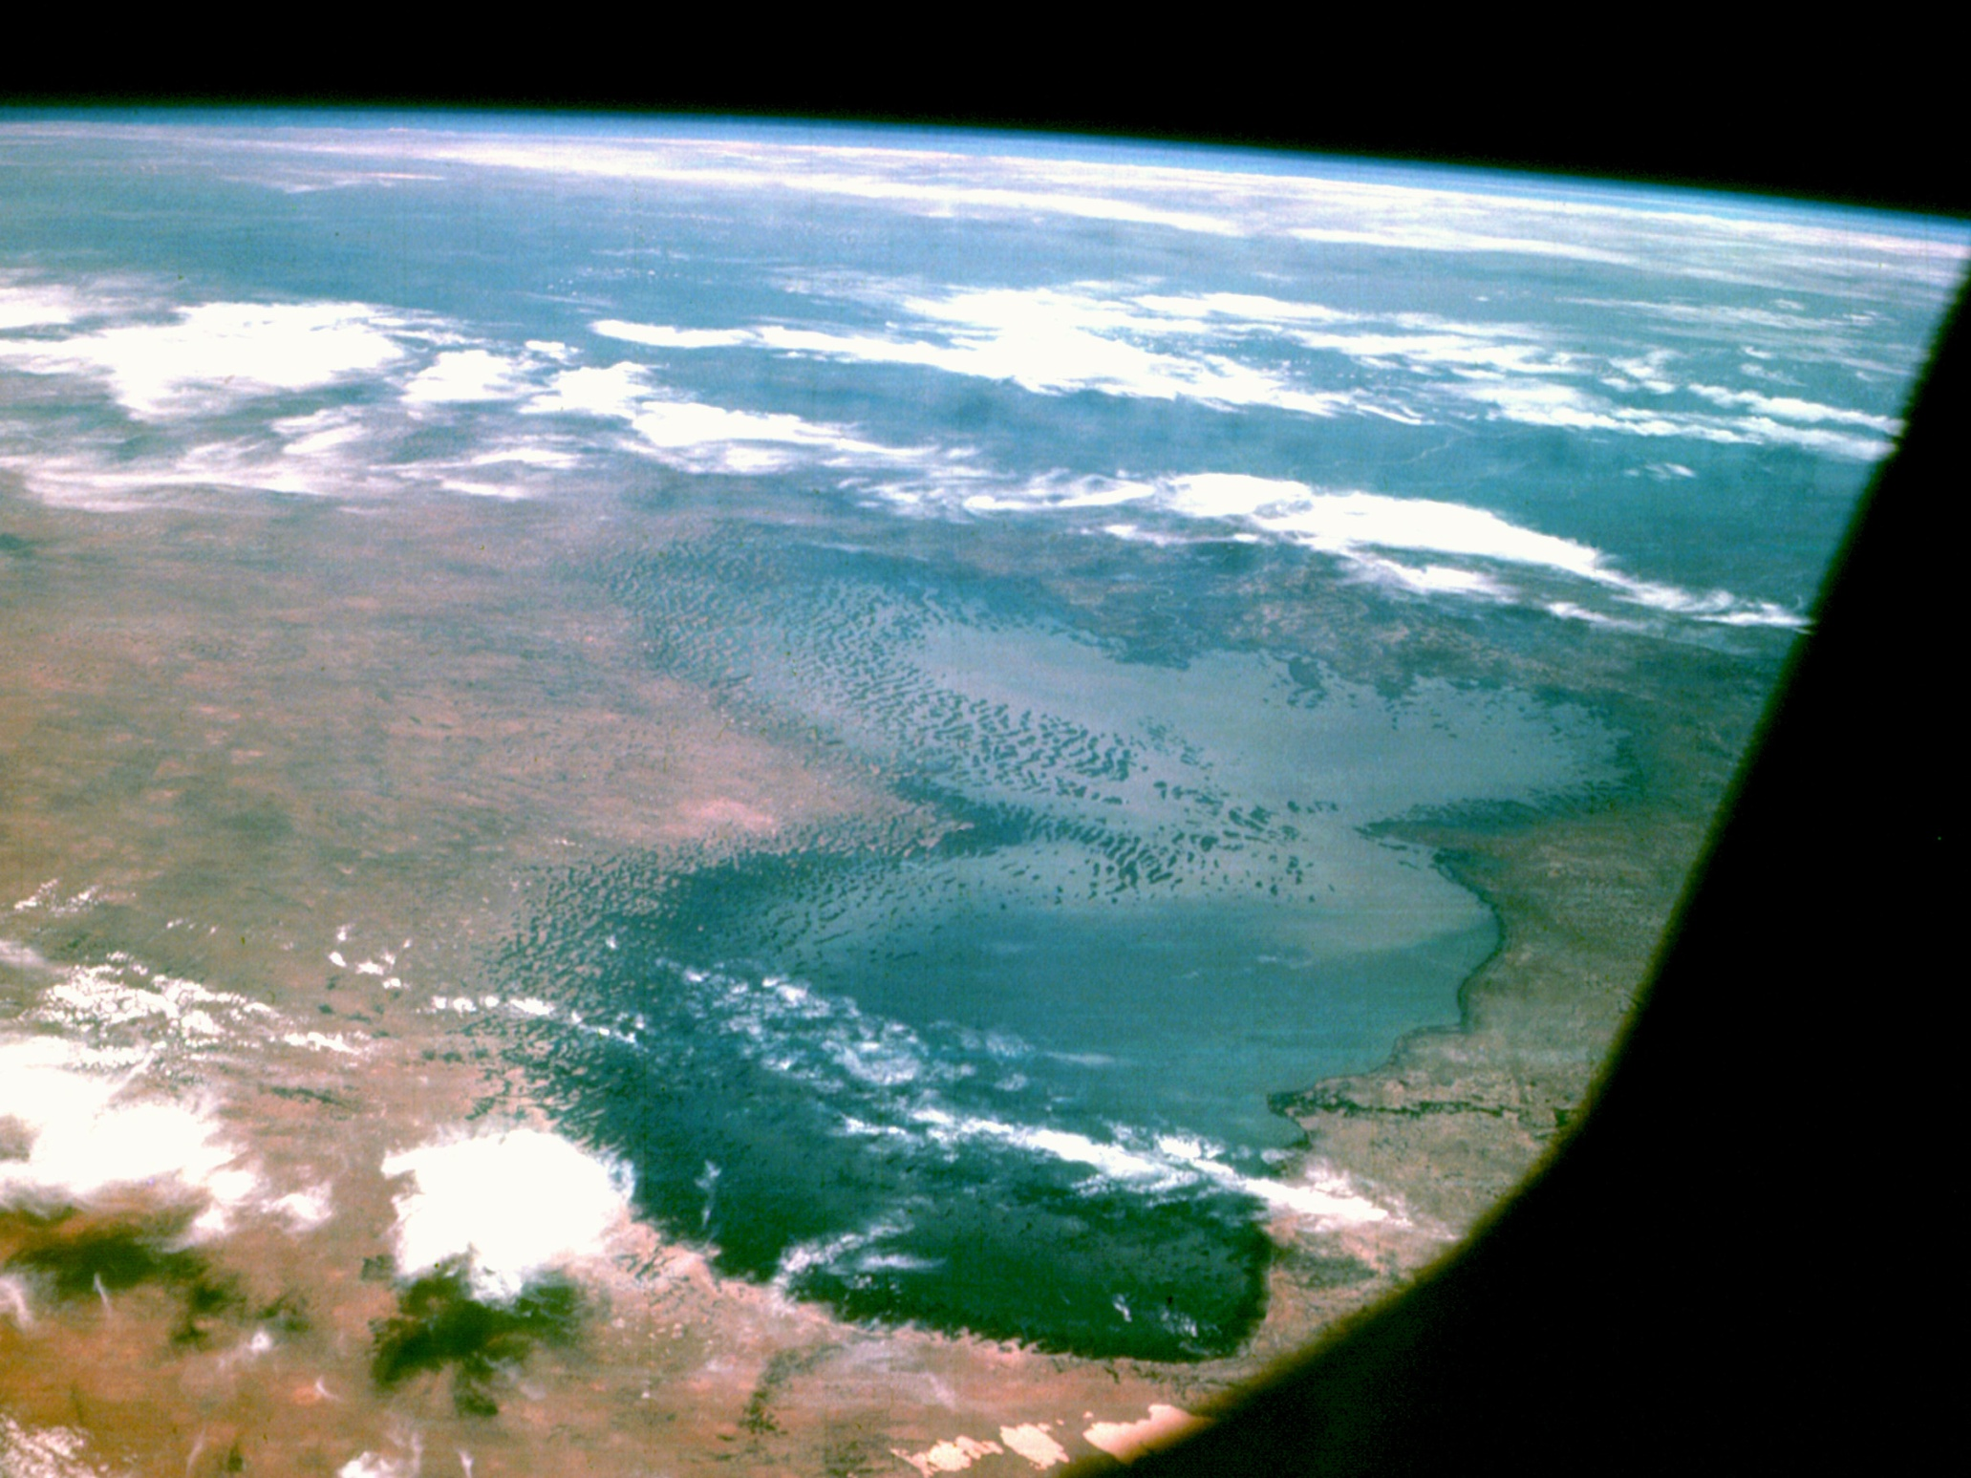
Ни на одной карте вы не найдете точных границ этого озера с координатами 13ºс.ш. 14ºв.д. В дождливое время года площадь озера увеличивается до 50 тыс.км², а в сухое — сокращается до 11 тыс.км². Еще Птолемей называл его «периодически появляющимся болотом»
о. ЧАД

Slide 23
Счастливого плавания!

Slide 24
Практическое задание
Определите координаты …….
г. Москвы
г. Канберра
г. Нью-Йорка
г. Берлина
г. Якутска
г. Буэнос-Айреса

